Slide 1
小学生交通安全教育主题班会

Slide 2
行走安全
骑车安全
乘车安全

Slide 3
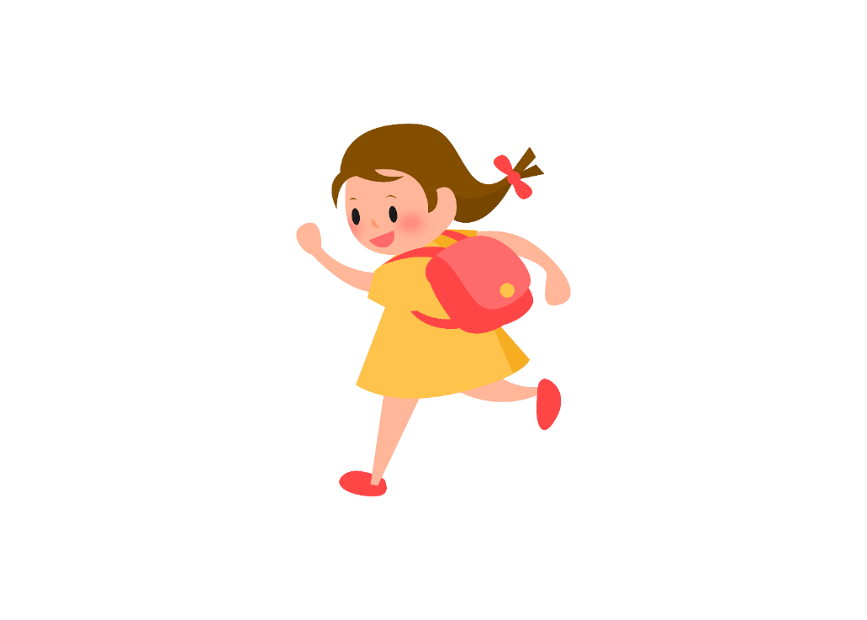
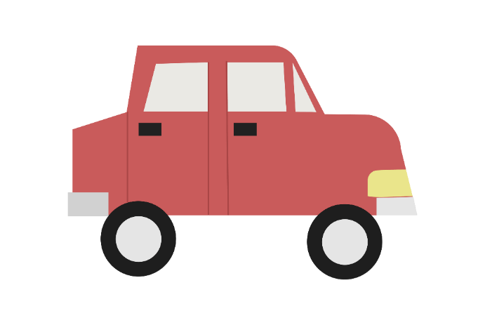
行走安全
1
走人行道，靠路右边走。没有人行道时靠路边行走。
4
不在车行道、桥梁、隧道上追逐、玩耍、打闹。
2
走人行横道、天桥，不随意横穿马路。
5
不能穿越、攀登、跨越道路隔离栏。
注意道路和车辆信号，服从交通管理。
不要在铁路导轨上行走、玩耍，横穿铁路轨道。
3
6

Slide 4
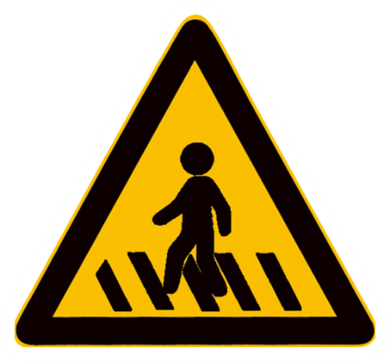
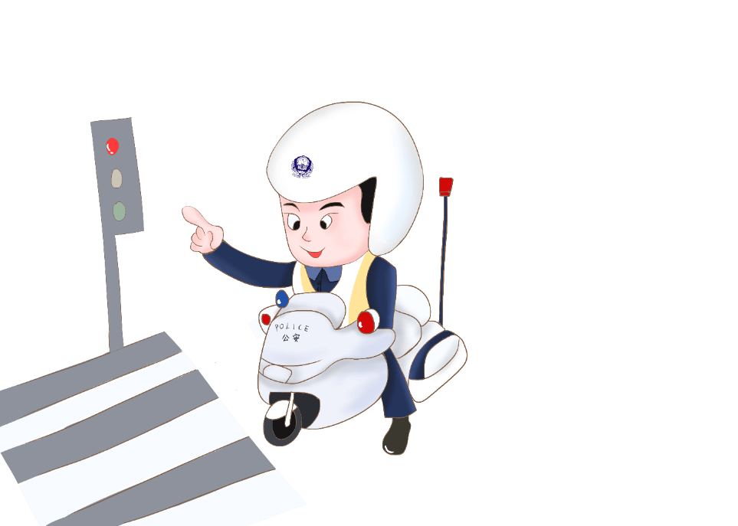
交通标示
禁止行人通行
注意行人
步行
禁止鸣笛
禁止机动车行驶

Slide 5
走人行横道，靠路右边走，没有人行道时靠路边行走。

Slide 6
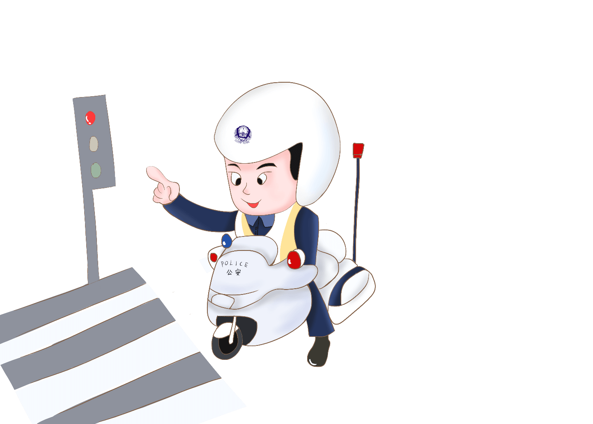
不随意横穿马路
走人行横道、天桥，不随意横穿马路。

Slide 7
注意道路和车辆信号，
服从交通管理。

Slide 8
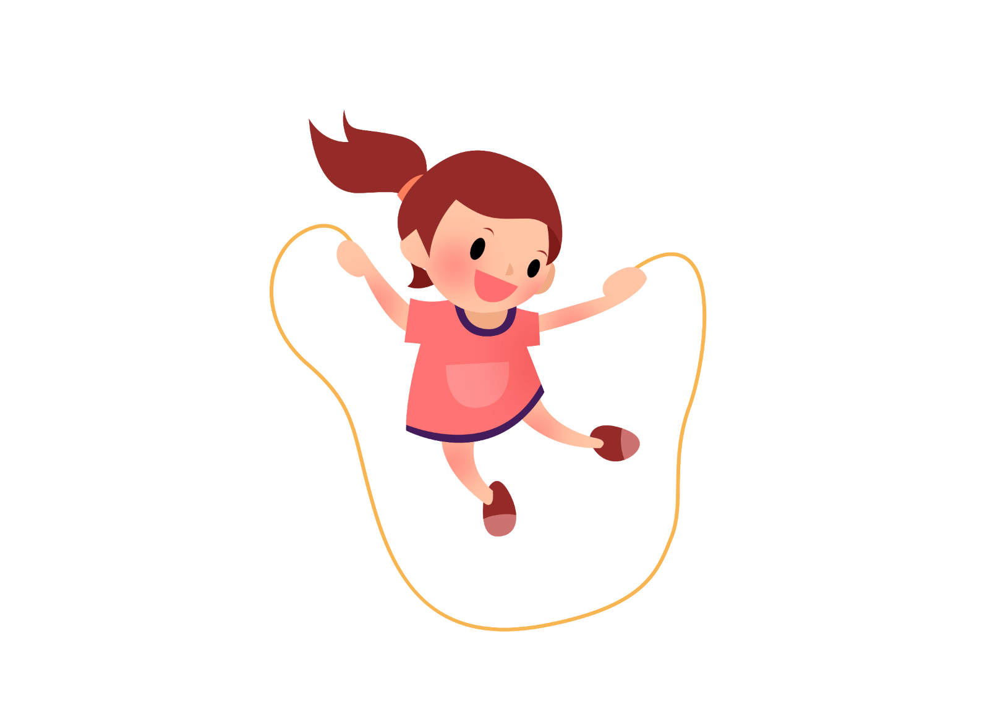
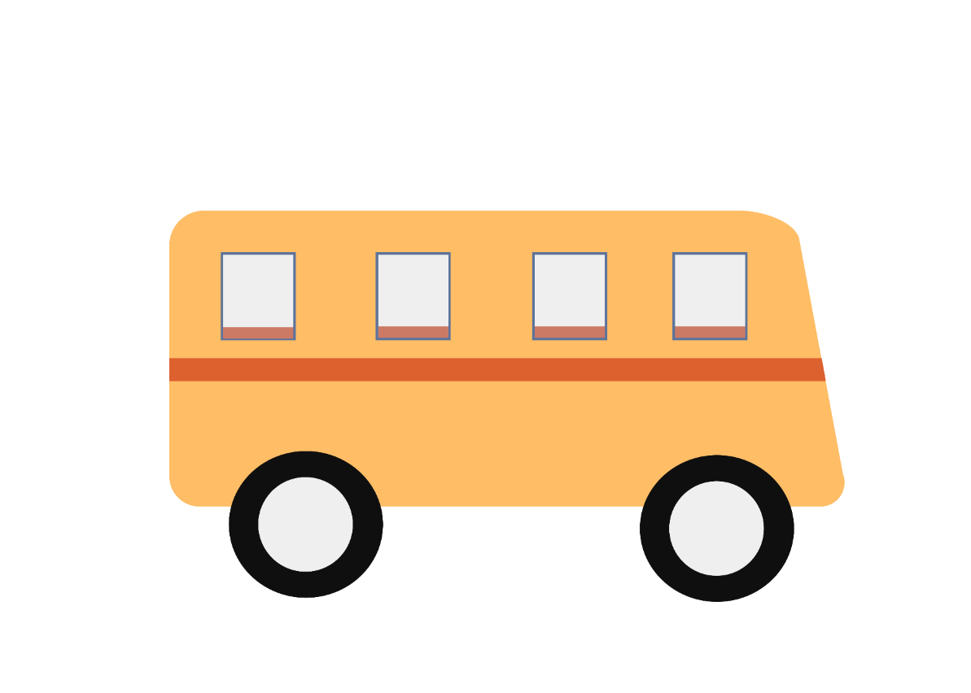
不在车行道、桥梁、隧道上追逐、玩耍、打闹。

Slide 9
不能穿越、攀登、
跨越道路隔离栏。

Slide 10
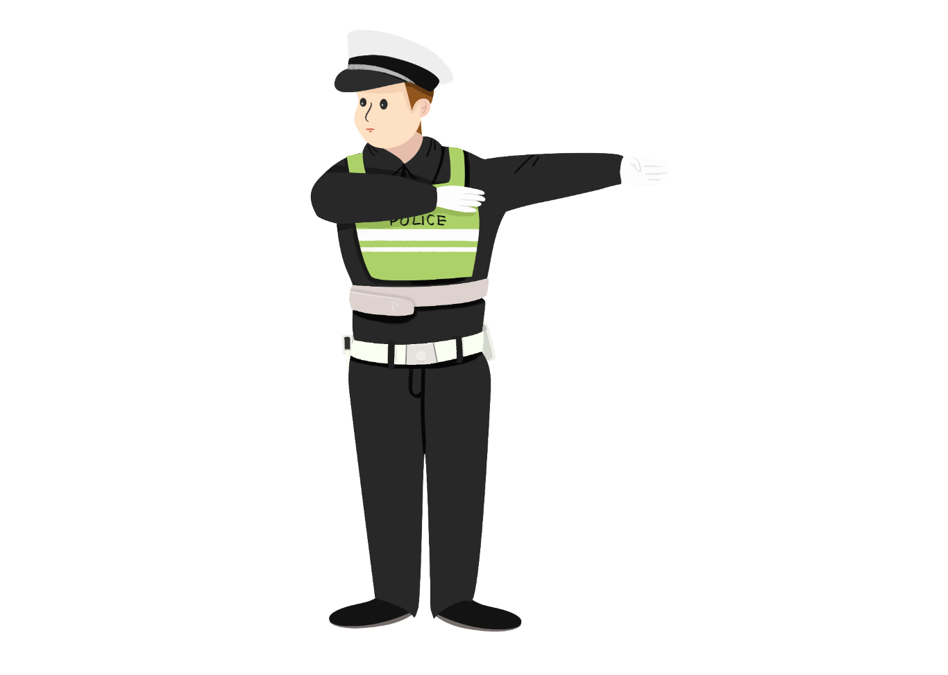
不要在铁路导轨上行走、玩耍，横穿铁路轨道。

Slide 11
骑车安全
1
未满12岁的儿童独自骑车
2
不能在人行道、机动车道骑车
3
骑车横冲直闯、争到强行，与机动车抢道、逆向骑车
4
转弯不减速，不打手势
在路口闯信号灯
骑车双手离把
5
6

Slide 12
交通标示
禁止非机动车通行
禁止骑自行车上坡
禁止骑自行车下坡

Slide 13
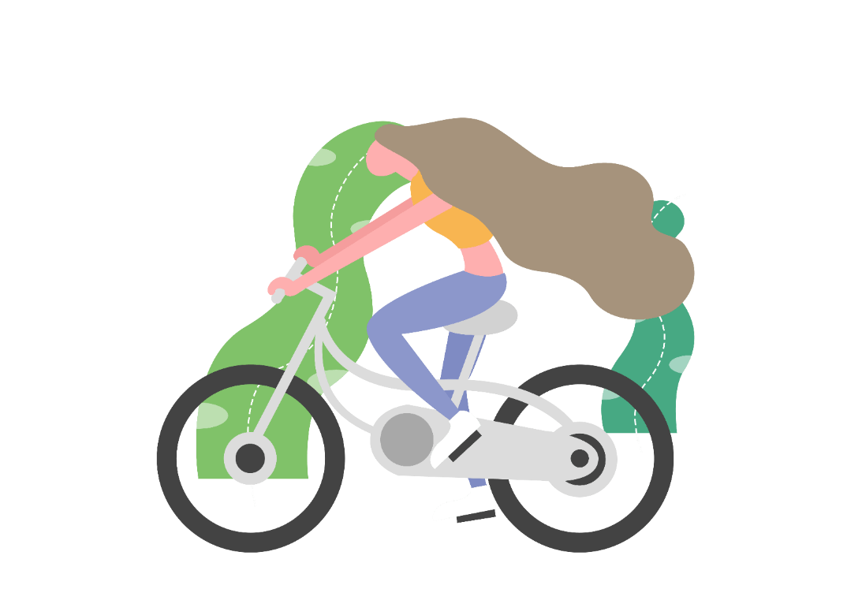
未满12岁的儿童不能
独自骑车。

Slide 14
不能在机动车道和人
行道上骑车

Slide 15
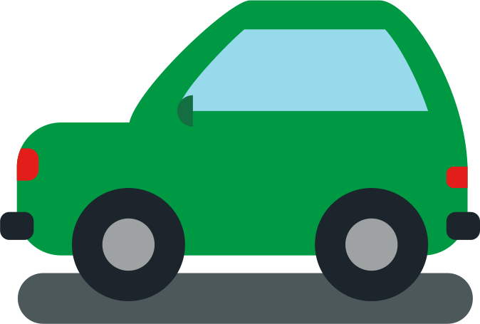
骑车横冲直闯、争到
强行，与机动车抢道、逆向骑车

Slide 16
不能在路口闯信号灯

Slide 17
不要骑车双手离把

Slide 18
交通安全儿歌
交通安全很重要，条条规则别忘了。
从小养成好习惯，文明行为都说好。
行路应走人行道，没有行道往右靠。
斑马线条真清楚，横穿马路少不了。
一慢二看三通过，莫与车辆去抢道。
骑车更要守规则，不能心急往前跑。
转弯拐角要减慢，注意四面别说笑。
乘车安全应注意，遵守上下车秩序；
手头别伸车窗外，扶住坐好要记牢。

Slide 19
乘车安全
1
汽车的惯性
乘车须在站台或指定地点依次候车，
待车辆停稳后先下后上。
3
2
机动车在行驶中要坐稳扶牢。

Slide 20
汽车标识
注意安全
禁止通行
禁止停车
禁止鸣笛

Slide 21
汽车不是一刹车就能停止的
“左瞧瞧、右望望”
检测结果表明，当汽车以每小时40公里的速度行驶行进时，从司机发现情况急刹车到制动有效，车会向前继续行驶18.82米远，才能停住。
而在雨、雪天气，由于路面较滑，会向前继续行驶达24米！
“宁停三分、不抢一秒”

Slide 22
乘车须在站台或指定地点依次候车，
待车辆停稳后先下后上。

Slide 23
机动车在行驶中要坐稳扶牢，防止紧急刹车，不得将头、手伸出窗外，以免被来往车辆擦伤。

Slide 24
谢谢观看

